Slide 1
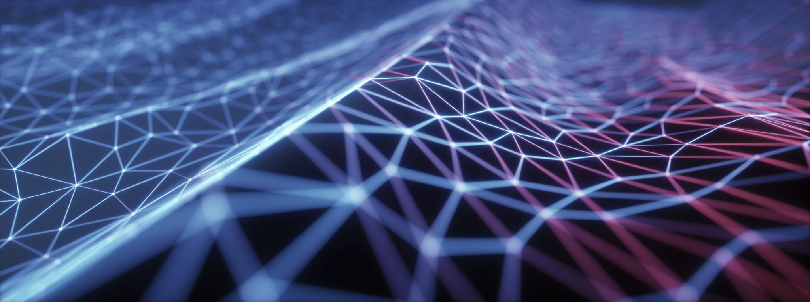
O mne
Marko Dufala
1.B

Slide 2
Odkiaľ pochádzam ?
Pochádzam z mesta Stará Ľubovňa

Slide 3
Moje voľnočasové aktivity
Čítanie
Programovanie
Žonglovanie
Futbal

Slide 4

Čítanie

Slide 5
Programovanie

Slide 6
Žonglovanie

Slide 7
Futbal

